Slide 1
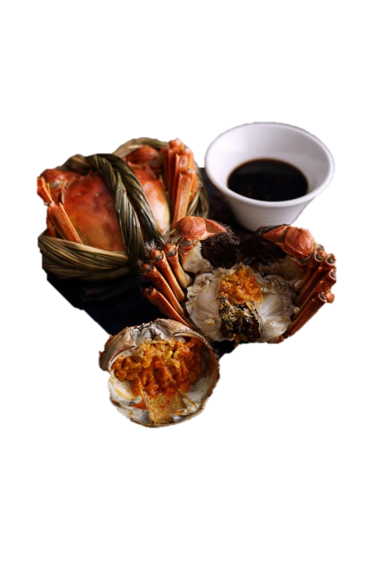
ETF ＞MPF ＞你本人＞「專家」
2022秋天強積金配置攻略
一蟹不如一蟹

Slide 2
上月強積金人均蝕1.8萬兩年獲利「清零」

Slide 4
開場
今日無任何贊助
我亦冇再打工
唔會教你轉嚟轉去
好多人自己手痕
畀個「完美配置」示範單位你，你調到去差不多
變數：年紀

Slide 5
邊間強積金好？
答案：間間都唔係幾好
如有懷疑，揀最平（陣間解）
跑出嘅，往往只係運氣
事實係絶大多數基金經理，扣除開支跑輸指數
越長越多人跑輸
今年跑贏多數之後跑輸
ETF > MPF！

Slide 6
強積金：必要之惡？
我是Liberal 右翼
自己嘅錢自己儲
但有幾多人有紀律？
老咗點算？

Slide 7
投資回報嘅嘢

Slide 8
投資回報嘅嘢

Slide 9
投資回報嘅嘢

Slide 10
投資 ABCDE
強積金幫到你：
A 投資年期
C 儲蓄率
強積金幫唔到你
B 收入
D 加人工
E 投資回報

Slide 11
強積金之好
迫你儲錢
迫你平均成本法，唔會自作聰明
迫你 stay invested
迫你長線

Slide 12
強積金之好: 迫你長線

Slide 13
強積金之好: 迫你長線

Slide 14
強積金之好 : stay invested

Slide 15
如果我冇時間呢？
千萬唔好提早提
除非你移民
財不入急門

Slide 16
ETF > MPF
強積金必然跑輸大市
所以搵個「跑輸最少」嘅方法

Slide 17
黃金方法
揀隻100% 股票
記住要環球
收費夠低
放埋一邊唔好睇

Slide 18
疑問
股票高風險喎？但你有時間
冇風險點有回報？
而時間減低你風險
時間係你優勢，唔好讓人車馬炮
財不入急門

Slide 19
疑問
記得環球
唔好以為自己點醒，或者我點醒
雖然你問我，美股應該多啲
記住分散
總唔會一齊跌

Slide 20
美股迷失十年

Slide 21
美股迷失十年
2000-2010，摸頂買標指，十年先返家
摸頂買納指，仲要輸幾成
但其他市場跑出
新興市場
小型股
價值股

Slide 22
最低收費
揀淨跟指數嘅最好
越多花臣越煩
而家有半自由行？
自願供款？

Slide 23
60-40
隨住年紀大，應該降低股票比例
但我指50歲

Slide 24
60-40

Slide 25
60-40

Slide 26
做定存？

Slide 27
股票基金

Slide 28
債券基金

Slide 29
Money market - best

Slide 30
保證基金— Best

Slide 31
債券基金 - Best

Slide 32
債券基金 – Worst

Slide 33
環球股票基金 - Best

Slide 34
環球股票基金 – Worst

Slide 35
回帶

Slide 36
回帶

Slide 37
回帶

Slide 38
回帶

